Slide 1


Conception Avancée de Base de Données
Quizz 6

Slide 2
Quizz 6
Quelle est la complexité de l’algorithme de merge join ?
Quelle est la complexité de l’algorithme de hash join ?
Est-ce que les RID sont équivalents à des indices de tableau ?
Pour quel type de jointure peut-on utiliser une table de « hachage » ?
La classe java.util.HashMap supporte-t-elle les doublons ?

Slide 3

Quizz 6
Que signifie le triplet RID ?
Quelles sont les deux phases de réalisation d’une sélection par tableau associatif ?
Comment est accédée une case d’un tableau associatif ?
En java quel est le hash code de la String « hello » ?
Que signifie cette icône ?

Slide 4
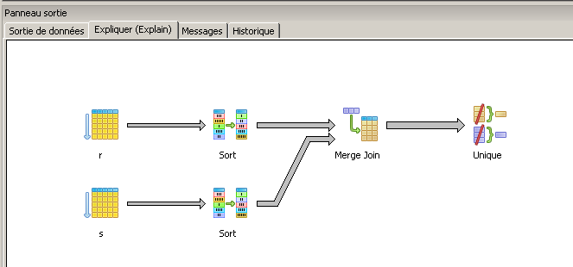
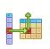
Quizz 6
Que signifie cette icône ?
Que signifie cette icône ?
Que signifie cette icône ?

Slide 5
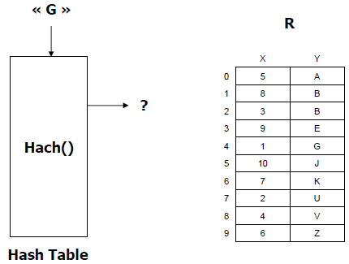
Quizz 6
Quelle est la valeur de retour de Hach(« G ») ?

Slide 6


